Slide 1


Services études, statistiques, évaluation

Slide 2
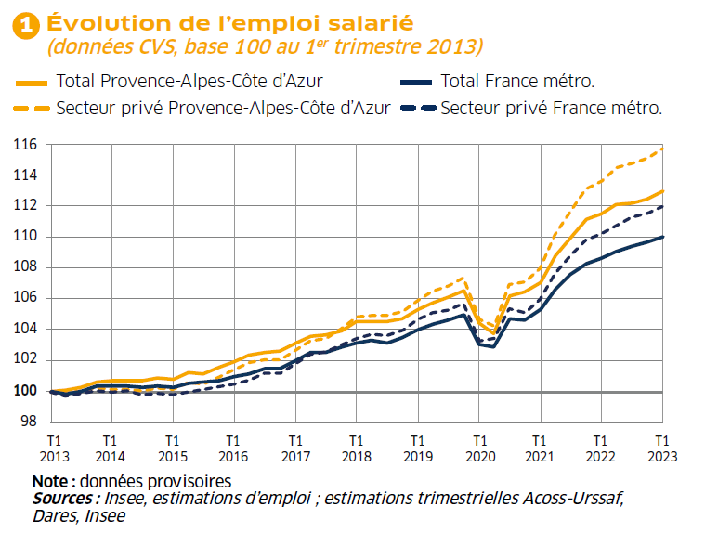
Nouvelle hausse de l’emploi salarié, portée par le secteur privé
Au T1 2023
(par rapport au T4 2022)
+0,5 % (après +0,3 %)
+0,3 % (après +0,2 %)

Slide 3
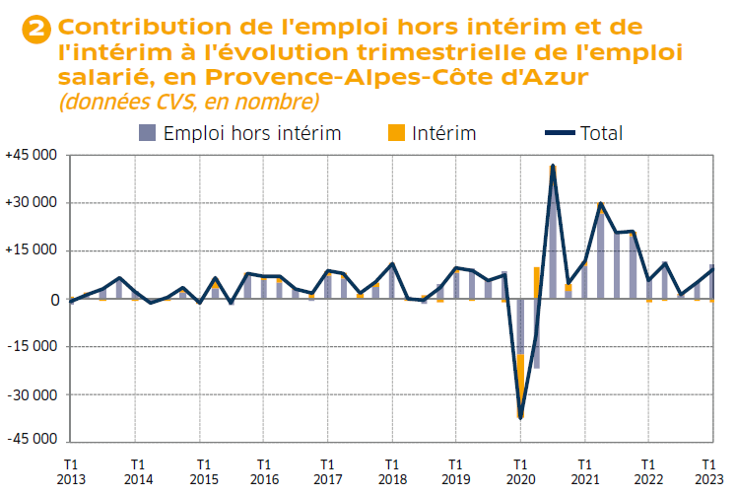
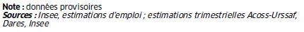
Vive progression de l’emploi hors intérim, recul de l’intérim
Au T1 2023,
+9 500 emplois :
+10 800
emplois hors intérim
-1 300
intérimaires

Slide 4
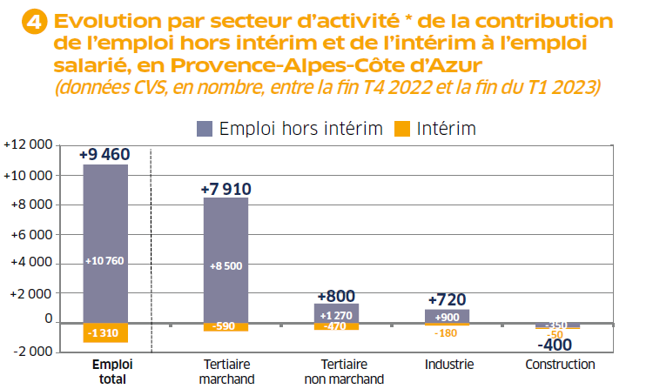
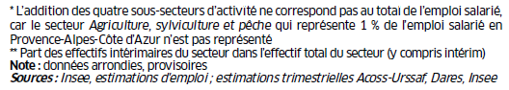
La croissance de l’emploi essentiellement portée par le tertiaire marchand

Slide 5
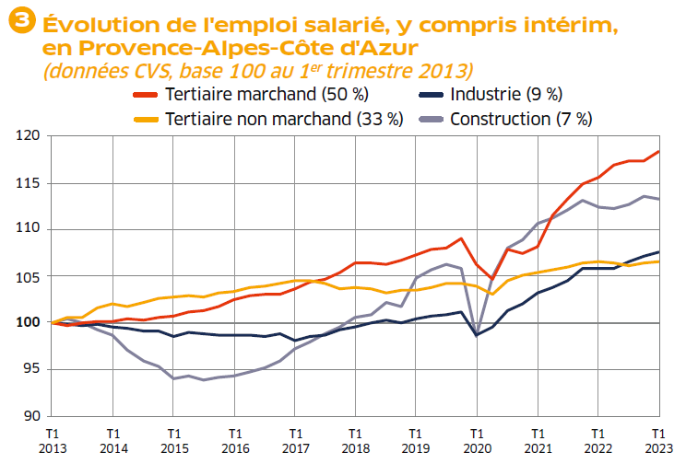
Vive croissance dans le tertiaire marchand, ralentie dans l’industrie, quasi-stabilité dans le tertiaire non marchand, recul dans la construction
Au T1 2023 :
+0,8 % (après une stabilité)
-0,3 % (après +0,8 %)
+0,4 % (après +0,6 %)
+0,1 % (après +0,3 %)

Slide 6
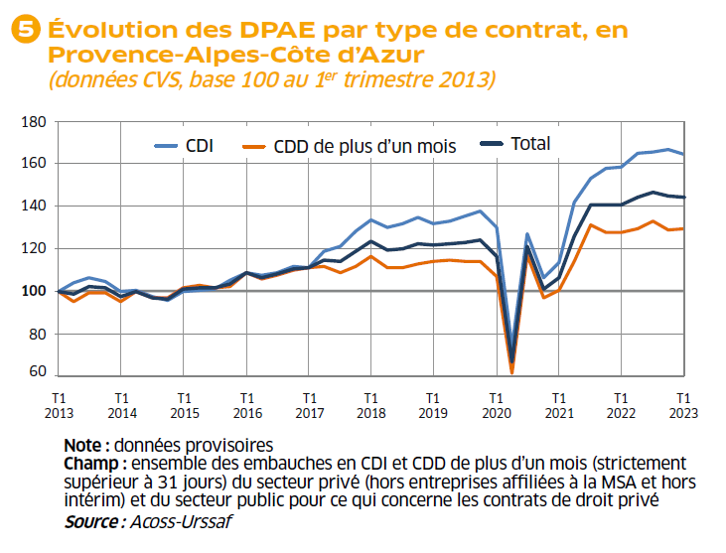
Premier recul des embauches en CDI en plus de deux ans

Slide 7
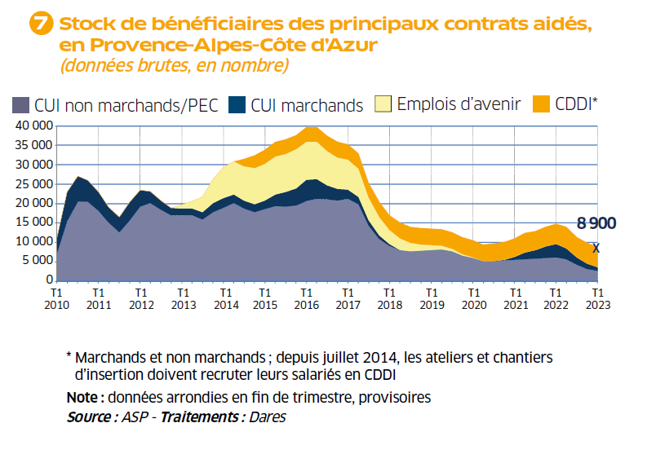
Le nombre de bénéficiaires de contrats aidés poursuit sa baisse

Slide 8
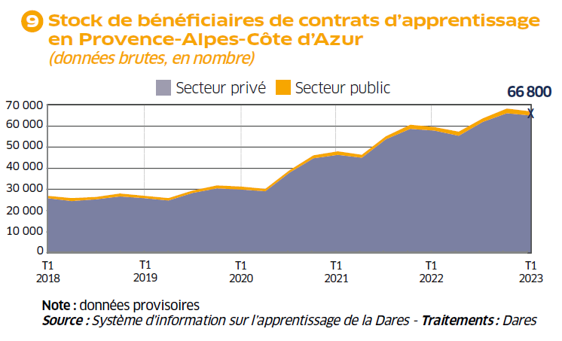
Le nombre d’apprentis toujours à un haut niveau

Slide 9
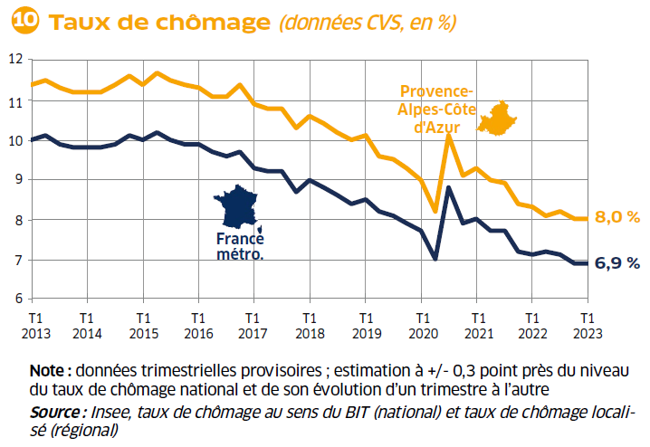
Le taux de chômage se maintient à un niveau historiquement bas
Par rapport
au T4 2022 :
0,0 point
0,0 point

Slide 10
Stabilité ou quasi-stabilité dans tous les départements de la région
Note : données trimestrielles provisoires ; estimation à +/- 0,3 point près du niveau du taux de chômage national
et de son évolution d’un trimestre à l’autre
Source : Insee, taux de chômage au sens du BIT (national) et taux de chômage localisé (régional et départementaux)

Slide 11
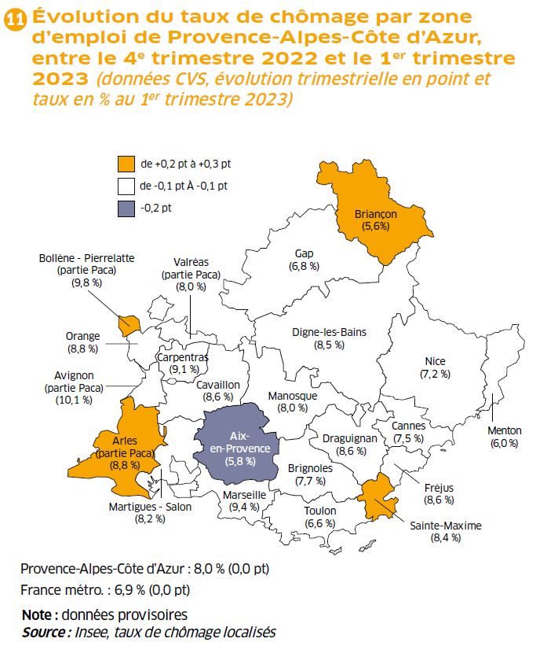
Le taux de chômage varie peu au sein des zones d’emploi du territoire

Slide 12
La demande d’emploi poursuit son recul
449 800 demandeurs d’emploi catégories A,B,C en moyenne
au T1 2023

Slide 13
Une diminution identique pour les hommes et pour les femmes

Slide 14
Après deux trimestres de hausse, la demande d’emploi des jeunes repart à la baisse

Slide 15
Fort recul de la demande d’emploi de longue durée, hausse ralentie chez les inscrits depuis moins d’un an

Slide 16
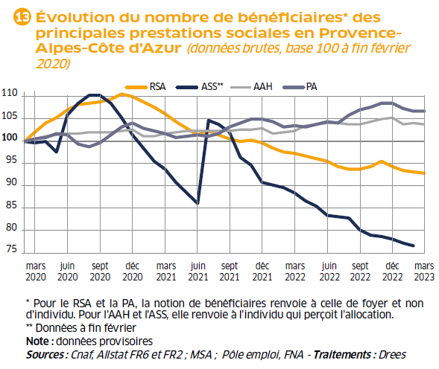
Sur un an, baisse du nombre de foyers bénéficiaires du RSA, plus prononcée pour l’ASS ; hausse pour l’AAH et la PA
NB : Le RSA, l’ASS, l’AAH et la Prime d’activité ont bénéficié d’une revalorisation exceptionnelle anticipée au 1er juillet 2022. Si ces revalorisations ont pu jouer à la hausse sur les effectifs de bénéficiaires (augmentation du nombre de personnes éligibles, hausse du taux de recours), ils n’ont pas toujours suffi à les voir augmenter

Slide 17
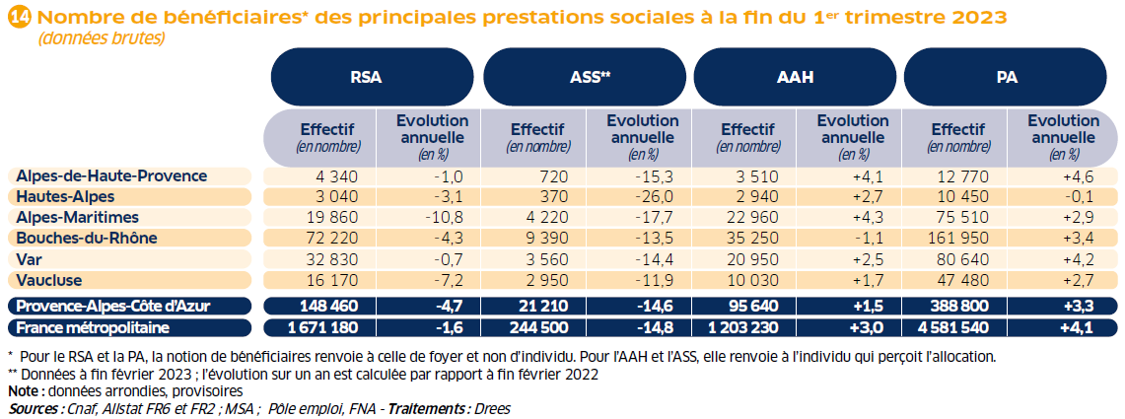
Un repli du nombre de foyers bénéficiaires du RSA bien plus marqué qu’au niveau national

Slide 18
Pour en savoir plus
La Note de conjoncture de la Dreets Provence-Alpes-Côte d’Azur:
https://paca.dreets.gouv.fr/Les-publications-periodiques-9124
Les éclairages conjoncturels départementaux :
http://paca.dreets.gouv.fr/Les-outils-de-pilotage-territorialises
Retrouvez tous nos indicateurs dans le Tableau de bord des indicateurs clés
en téléchargement sur le site de la Dreets Provence-Alpes-Côte d’Azur :
  https://paca.dreets.gouv.fr/Les-indicateurs-cles-de-la-Dreets-Paca

